Slide 1
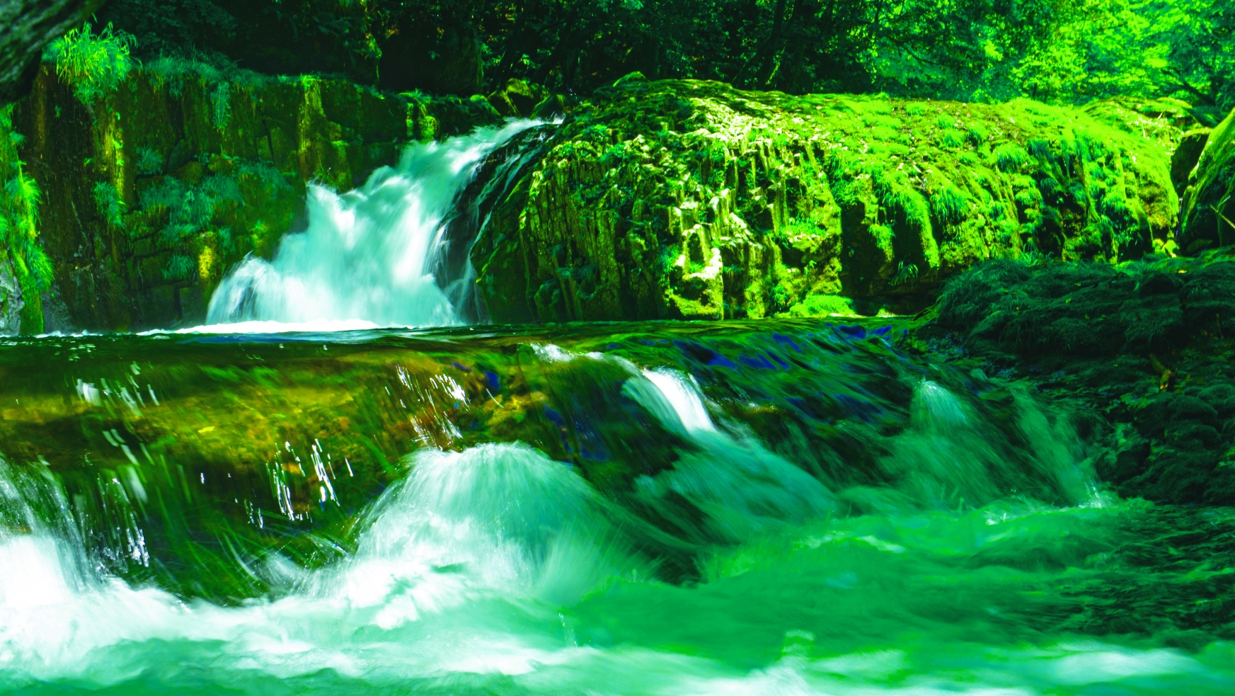
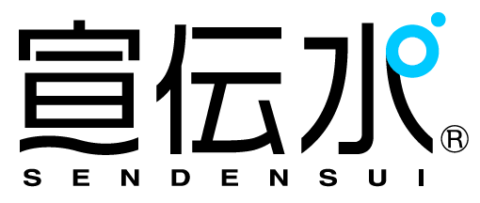
オリジナルペットボトル『宣伝水』
「阿蘇のメイスイ」を100％使用した美味しいノベルティ

Slide 2
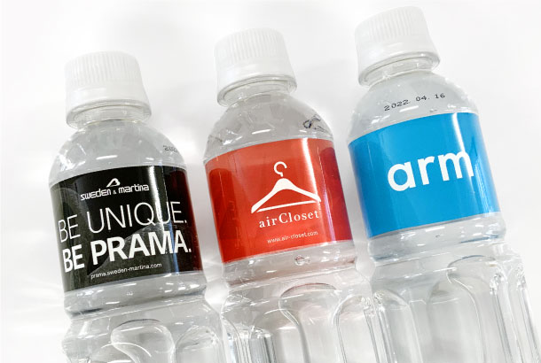
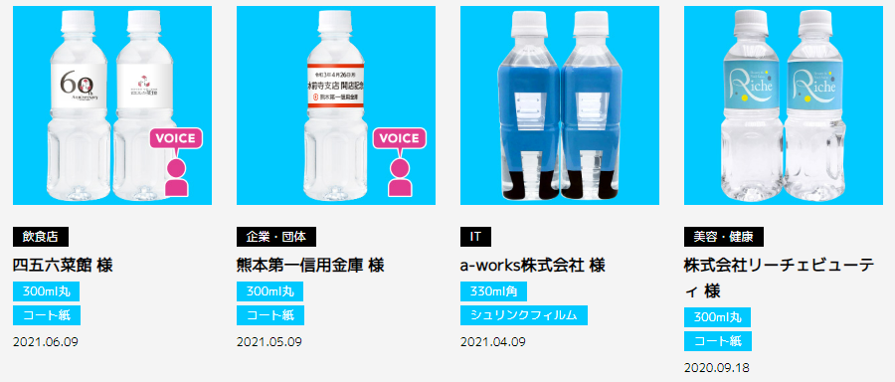
宣伝水とは
熊本が誇る世界一のカルデラ火山「阿蘇」に育まれたミネラル豊富な天然水。
銀活性炭・マイクロフィルターで濾過後に紫外線殺菌を施し、水本来のうまみを損なうことなく充填しています。
宣伝水は、阿蘇の美味しいお水で作るオリジナルペットボトルです。

Slide 3
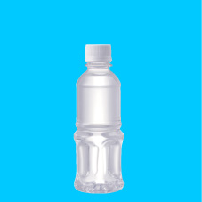
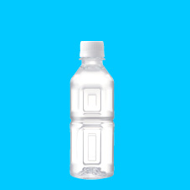
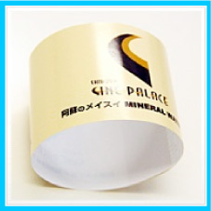
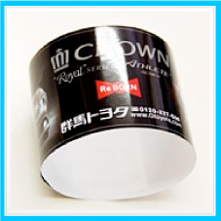
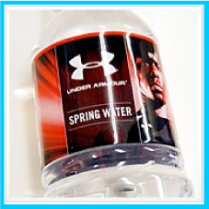
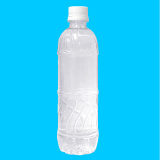
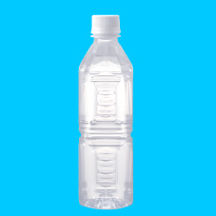
宣伝水とは
宣伝水は、ボトルのサイズ・形状と、ラベルの種類を選んでオリジナルペットボトルを制作できます。
３００ｍｌ
３３０ｍｌ
紙ラベル
紙ラベル＋PP
シュリンクフィルム
丸型
角型
紙ラベル
紙のラベルに印刷してボトルに巻きます。紙なので色の再現度が高く、コストが最も安いのが特徴です。
５００ｍｌ
５００ｍｌ
丸型
角型
紙ラベル＋PP
ラベルの表面にビニール加工をかけます。ツヤが出ます。
シュリンクフィルム
フィルムに印刷してボトルに巻きます。フィルムなので、透明を活かした表現が可能です。

Slide 4
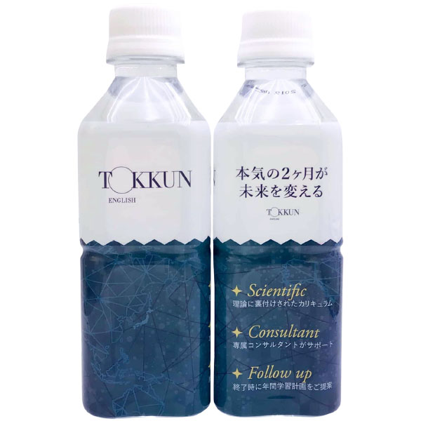
ノベルティとして
●ノベルティとは
無償で配られる記念品・粗品などのことです。企業は自社の製品やサービスを知ってもらうためにノベルティにコストをかけて無償で配布します。
●ノベルティに求められるもの
１．捨てられないもの
２．表現できることの幅
３．コスト
・名入れボールペン
・カレンダー
などの定番ノベルティと遜色のない単価
最小ロット １２０本（＠１６８円）
３２０本（＠９８円）
お水は捨てない
（ほとんどが持ち帰られます）
名入れ程度ではない
面積と自由度

Slide 5
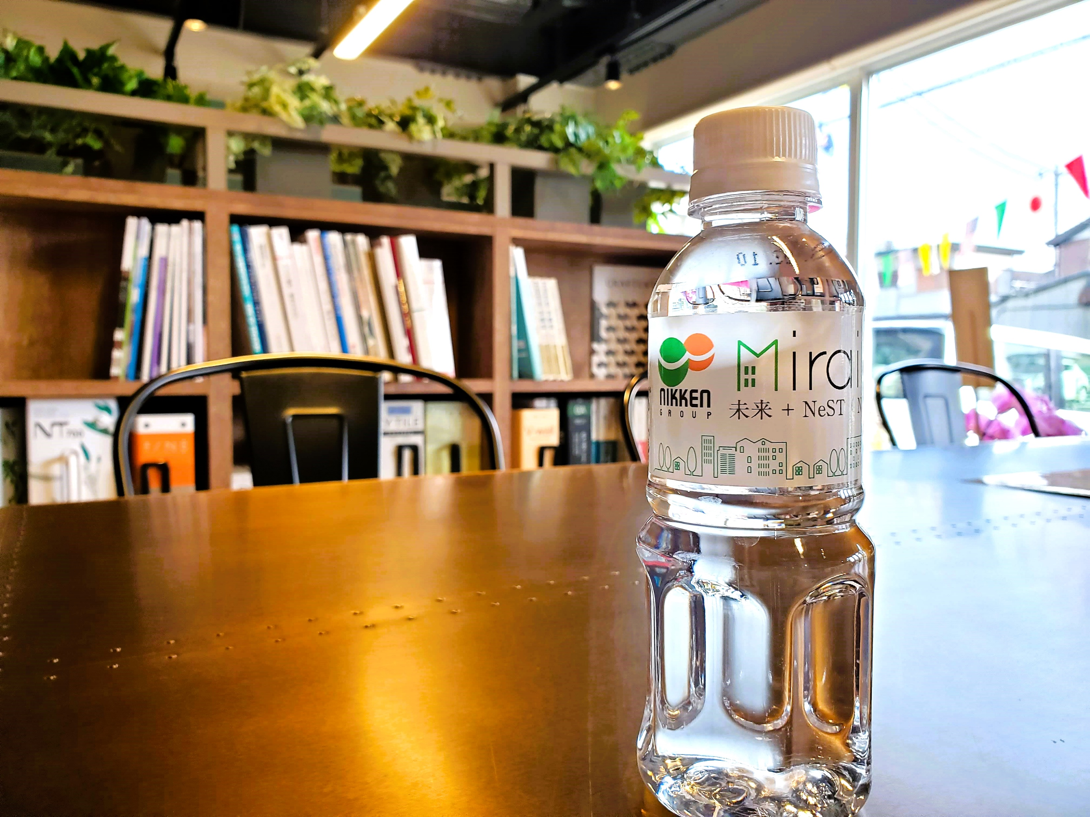
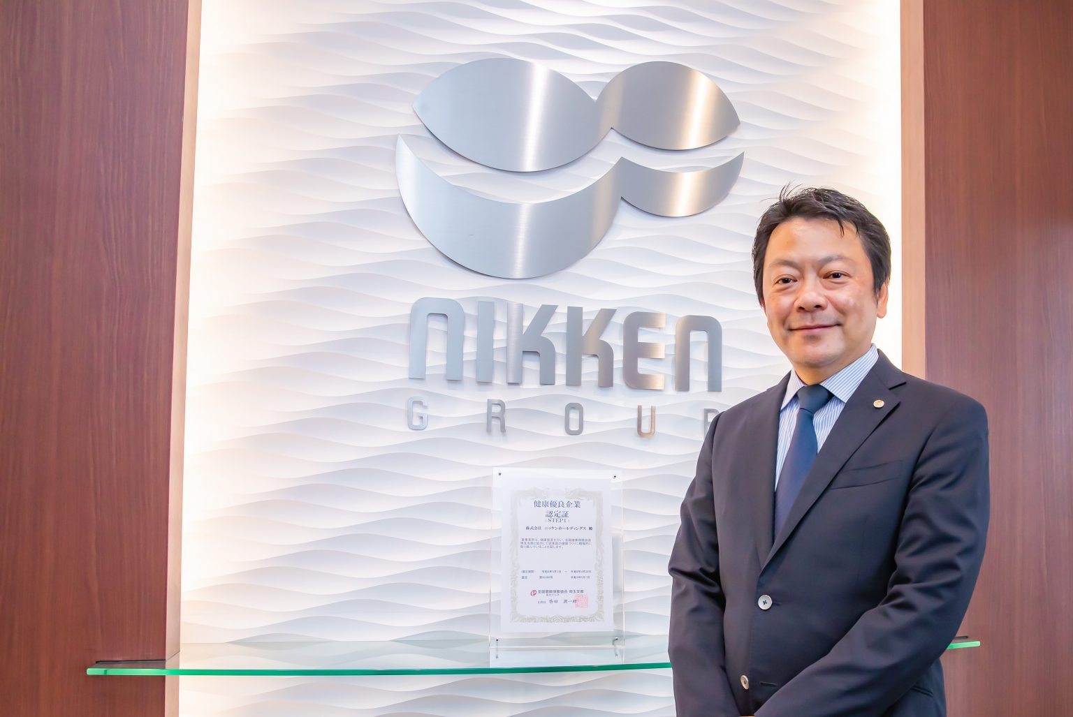
来客応接用
左のボトルは、埼玉県で建設・リフォーム・不動産売買・賃貸・不動産管理を行っている、株式会社ニッケンホールディングス様で作成した来客用のお水です。
●おもてなしのこころ（既製品よりひと手間）
従来、来客用に市販のお茶を出されていましたが、宣伝水を導入いただきました。
コストは上がりますが、来客用にわざわざオリジナルのペットボトルをお出しすることで、お客様へのおもてなしのこころが伝わります。
●品質のこだわりが御社のブランディングに貢献
また、阿蘇のメイスイを使用した飲料のため、飲んだお客様からは
「水にまでこだわっている」と企業姿勢を高く評価を得たそうです。
●持ち帰って取引先内で宣伝効果
打合せのたびにノベルティやチラシを配ることはありませんが、飲み物は毎回出します。そして飲みきれないものは必ず持ち帰られるので、宣伝効果が打合せのたびに発生します。
株式会社ニッケンホールディングス 奥墨社長

Slide 6
商品コラボ・企画
●ゲームやアニメなどコレクション性が高いもの
●製品とコラボ
キャラクターごとにデザインを変えて制作し、集めたくなる企画も有効です。
アニメやゲームの世界観の表現、その延長線上にあるような遊び心で制作されることもよくあり、ファンにとってはとても嬉しいグッズとなります。
製品デザインをそのままボトルデザインに流用することで、キャンペーンとしての一体感が醸成できます。
ノベルティとしてのデザイン表現自由度も宣伝水の特徴です。

Slide 7
〇〇〇〇のため
ご提案内容イメージをご記載ください。

Slide 8
価格
別紙、お見積りをご参照ください。

Slide 9
制作のながれ
料金シミュレーターで価格を確認
データをご準備いただく場合
正式見積り依頼
データをご依頼いただく場合
デザインデータ入稿
ご注文
宣伝水にデザイン依頼（制作指示）
確認用PDF送付
確認用PDF送付
デザインデータ校了
ＯＰＴＩＯＮ 色校正
デザインデータ校了
色校正 校了
色校正が不要の場合、
そのまま印刷工程へ進みます。
ラベル印刷・ボトル製造
お支払い
出荷
出荷5営業日前までにご入金いただきます。

Slide 10
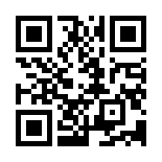
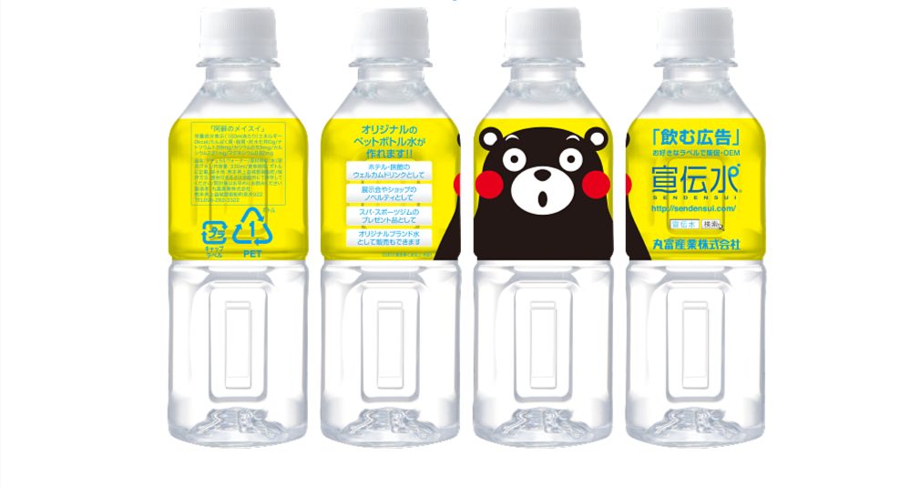
お問い合わせ
【問い合わせ先】
丸富産業株式会社（https://sendensui.com/） 担当：小川
〒224-0037
神奈川県横浜市都筑区茅ケ崎南3-15-12 B1F
TEL：045-271-1188
MAIL：yokohama@meisui.net

